Slide 1
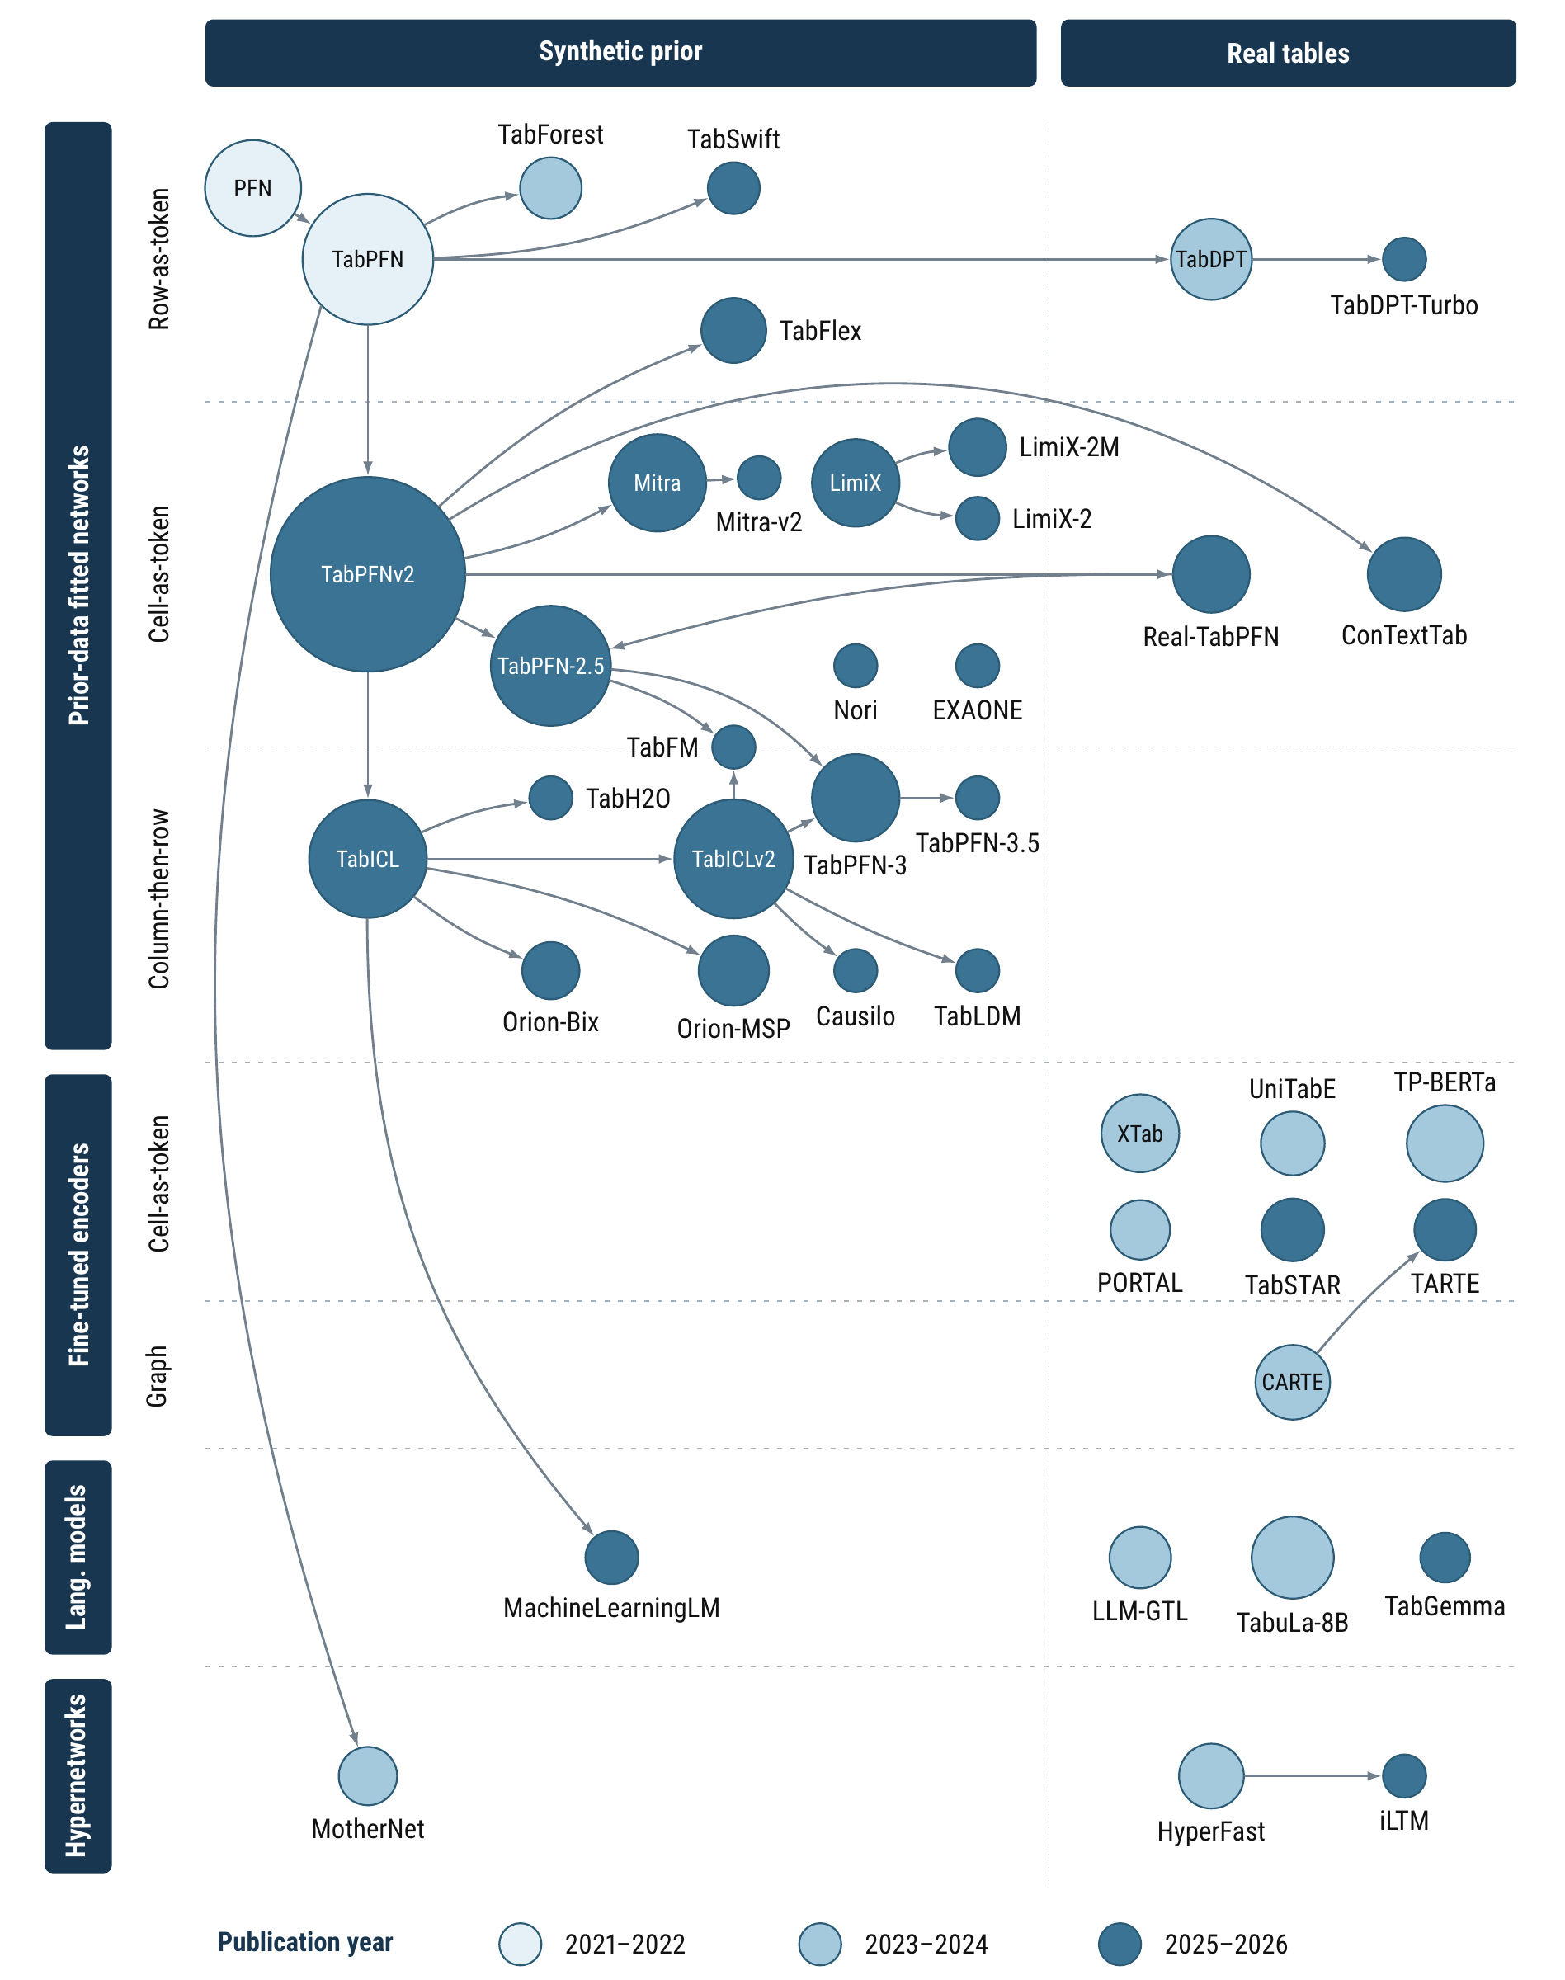
Tabular foundation model의 분류와 적용 방식
Tabular Foundation Models: A Systematic Survey · 2026
두 분류 축
사전학습 자료: 합성 prior / 실제 표
전이 방식: ICL / 가중치 FT / 텍스트 생성 / 작은 모델의 가중치 생성
TabPFN · 라벨 사례를 입력으로 받는 Transformer
Context + query
사전학습 모델
예측
사례 (x, y) + 새 x
가중치 θ 고정
클래스 확률
In-context learning (ICL)
입력 사례를 참고하는 예측 · 가중치 학습과 구별
v3.5의 변화 수치 표현·용량 확장 · 현재 실험은 v3
원문 Figure 3 · 기반 모델 42개
ICL에서는 사전학습 가중치와 현재 문제의 라벨 사례가 서로 다른 역할
01 모델과 앙상블
1
Notes:
발표 설명
서베이 Figure 3의 두 축만 먼저 읽습니다. 열은 합성 prior와 실제 표, 행은 새 표에 적용하는 방식입니다. 42개 모델의 족보를 모두 외우려는 목적은 아닙니다. Tabular foundation model은 표 데이터의 예측 규칙을 사전학습한 모델입니다. TabPFN은 prior-data fitted network 계열의 Transformer이며, 라벨이 있는 context와 예측할 query를 함께 읽습니다. 여기서 context는 사전학습 가중치 안에 들어 있는 데이터가 아니라 현재 예측에 주는 입력입니다. 가중치 fine-tuning은 별도 최적화입니다. TabPFN-3.5는 수치 인코딩과 용량 등을 개선했지만, 현재 우리 결과는 v3로 측정했습니다. 이후 논문들은 context를 선택하거나, 여러 예측을 합치거나, 출력 확률을 보정하는 서로 다른 지점을 바꿉니다.
원문 근거
Tabular Foundation Models: A Systematic Survey
SSRN preprint, 2026
§3.1, Figure 3, PDF pp.5–6
https://papers.ssrn.com/sol3/papers.cfm?abstract_id=7531718
TabPFN-3.5: Technical Report
arXiv, 2026
§3.1–3.4, PDF pp.9–11
https://arxiv.org/abs/2609.17895

Slide 2
<목차> 현재 기준으로 8장까지만 있어도 될 듯
IDS 평가시나리오 관련
lotbonc: label 없이 novel이 등장하고 LT인 상황에 대응하는 학습방식
→ stream 개념은 없는데 label없는 novel 등장에 대해 평가하는 건 있다
Rethinking:
In-context:
2. SOTA

Slide 3
LotBoNC · 원본 트래픽에서 평가 조건을 만드는 과정
LotBoNC: Novel Botnet Traffic Classification under Long-tailed Distributions · ASIA CCS 2026
각 벤치마크에서 독립 적용
실제 트래픽
입력 전처리
평가 집합 구성
IoT-23 / ISCX-Bot / CTU-13
PCAP → flow → burst / token
같은 출처 안에서 사례·라벨 분리
실험자가 조절한 부분 라벨 공개 대상과 클래스별 표본 수
라벨 집합 L
비라벨 집합 U
알려진 공격만 포함
클래스별 같은 수의 사례
알려진 공격 + 새로운 공격
불균형 구성 · 정답은 학습에서 비공개
구성 예시 · 파랑·청록 = known / 주황 = novel
Known / novel 총량 비 γ = 1, 5, 10
블록 수는 설명용 예시 · 실제 표본 수와 별개
실제 트래픽의 라벨 가용성과 불균형을 조절해 새로운 botnet 군집 발견 평가
03 평가 시나리오
6
Notes:
발표 설명
LotBoNC에서 참고할 첫 부분은 데이터 구성입니다. 원시 PCAP의 TCP/UDP flow를 모으고 burst와 byte bigram token으로 변환했습니다. 사전학습에는 별도 트래픽 출처를 사용했고, 여기에는 평가 구성에 사용한 IoT-23·ISCX-Bot-2014·CTU-13만 표시했습니다. 각 평가 데이터 안에서 알려진 공격의 균형 라벨 집합 L과, 알려진 공격과 새 공격이 섞인 불균형 비라벨 집합 U를 만들었습니다. 두 개의 서로 다른 벤치마크를 합쳐 B를 만드는 설명이 아닙니다. γ는 비라벨 U 안의 known 표본 총량을 novel 표본 총량으로 나눈 값이며, 우리 신규 공격당 n개 라벨 수와 다른 변수입니다. 그림의 블록은 실제 배분 수가 아닌 구성 예시입니다. 우리의 시나리오에도 같은 출처의 어느 행을 언제 라벨 사례로 공개하는지 설명하는 방식을 적용할 수 있습니다. LotBoNC는 새 공격 정답을 주지 않고 군집을 발견하는 과제이고, 우리는 공격별 정답 사례를 제공한 뒤 분류하므로 채점 목표는 다릅니다.
원문 근거
LotBoNC: Novel Botnet Traffic Classification under Long-tailed Distributions
ACM ASIA CCS, 2026
§4 pp.3–6; §5 pp.6–8; Appendix A.1 p.15
https://doi.org/10.1145/3779208.3785276

Slide 4
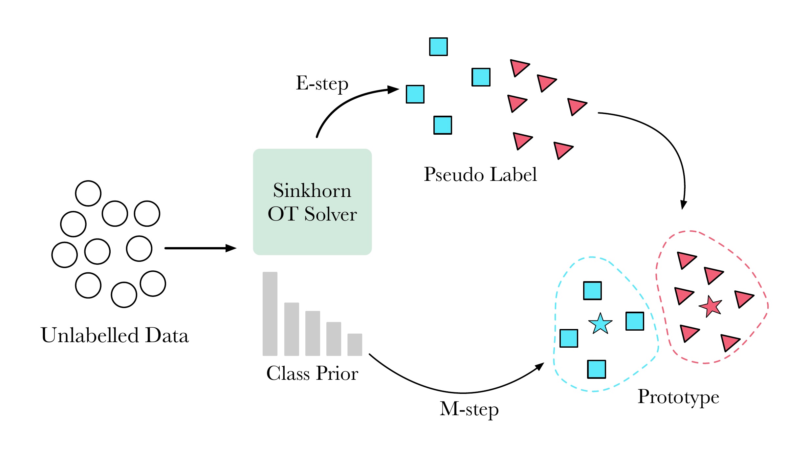
LotBoNC · 임시 정답과 클래스 표현의 반복 갱신
1
E-step · batch 전체의 임시 정답
높은 예측 확률을 우선하되
클래스별 총량을 추정 prior에 맞춤
2
M-step · 클래스 대표 표현 갱신
배정된 사례로 prototype(중심)과 prior(빈도) 갱신
이전 값과 새 값을 이동평균으로 결합
원문 Figure 4 · 임시 정답 배정과 표현 학습의 반복
3
표현이 좋아지도록 가중치 학습
E-step의 배정 기준
대조 손실 + prototype 손실
Encoder 가중치 θ 갱신 후 반복
예측과 맞는 배정 + 추정 클래스 비율 유지
예시 10개 사례 · prior 0.6 : 0.3 : 0.1
Known과 novel이 뒤섞인 라벨 없는 데이터에서, 희귀한 novel이 묻히지 않도록 · 고정 TabPFN의 context 교체와는 다른 학습
03 평가 시나리오
7
Notes:
발표 설명
그림의 윗부분이 E-step입니다. 각 사례를 단순 argmax로 분류하면 다수 클래스에 몰릴 수 있어, batch 전체의 배정 A를 함께 구합니다. 현재 예측 확률 P에 대한 비용 C=-log P를 작게 하면서, 행 합은 사례별 질량 w, 열 합은 추정 prior r가 되게 하는 최적 수송 문제입니다. 예를 들어 prior가 0.6, 0.3, 0.1이면 10개 사례를 6, 3, 1개에 해당하는 질량으로 배정하되 soft assignment가 가능합니다. Sinkhorn은 행과 열 합을 번갈아 맞춥니다. M-step에서는 클래스 대표 벡터인 prototype과 클래스 비율을 이동평균으로 갱신합니다. Masked-token과 대조 사전학습으로 준비한 encoder를 전체 loss로 실제 업데이트하므로 고정 PFN context 갱신과 다릅니다. Known 분류와 novel 군집 정합도를 평가하며, 군집 번호는 Hungarian matching으로 대응합니다. 원문 OT kernel 부호·행렬 차원과 prototype prior 항 표기에 불일치가 있어 세부 식을 그대로 재현하지 않았고, 보고서 부록에 확인 위치를 남겼습니다. 발표에서는 논문의 일관된 작동 의도를 설명하되 원문 구현이 검증됐다고 말하지 않습니다.
원문 근거
LotBoNC: Novel Botnet Traffic Classification under Long-tailed Distributions
ACM ASIA CCS, 2026
§4 pp.3–6; §5 pp.6–8; Appendix A.1 p.15
https://doi.org/10.1145/3779208.3785276

Slide 5
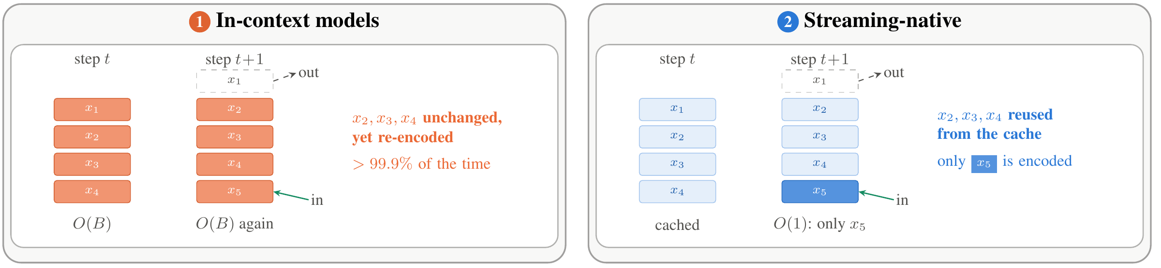
데이터 스트림 · 예측 순서와 context 비용의 분리
Rethinking Tabular Foundation Models On Data Streams · arXiv 2026
새 사례 도착
먼저 예측
정답 도착
그다음 갱신
x_t
현재 memory 사용
d개 사례 뒤
Memory M 변경
1
메모리 정책과 backbone을 분리
같은 모델에서 FIFO와 선택 정책 비교
단순 FIFO도 강한 기준선
2
행 교체와 context encoding 구분
매번 context 재계산 / 저장된 표현 재사용
갱신 빈도를 줄여도 예측마다 재계산하면
큰 비용은 계속 발생
기본 조건 메모리 1,000행 · 즉시 라벨
실제 stream 5개 + 합성 drift stream 4개
가중치 갱신이 없어도 context 처리 비용 발생 · cache 재사용 여부의 실측 필요
03 평가 시나리오
8
Notes:
발표 설명
이 논문은 미리 고정한 최종 test가 아니라 예측 후 학습하는 prequential 평가입니다. 지금 도착한 사례를 현재까지 라벨을 확보한 memory로 예측하고, 정답이 지연 d 뒤에 도착한 다음에만 그 사례를 사용합니다. 기본 memory는 1,000행, warm-up은 100행, query batch는 1개입니다. 실데이터 5개와 합성 drift stream 4개에서 backbone과 memory 정책을 나눠 비교했습니다. 전체 평균에서는 FIFO가 더 복잡한 정책과 비슷했지만, 라벨 지연이 큰 특정 stream에서는 선택 정책의 이득이 있었습니다. 중요한 비용 구분은 memory의 행을 바꾸는 작업과, 그 내용을 모델이 encoding하는 작업입니다. 원문 구현은 예측마다 context를 다시 처리해, refresh 간격만 늘려서는 큰 비용을 줄이지 못했습니다. 저자들의 작은 causal 모델은 이전 표현을 cache에서 재사용하는 가능성을 보였습니다. 그 결과를 현재 TabPFN-v3의 cache가 공짜로 incremental update된다는 근거로 쓰지는 않습니다. 우리의 다음 비용 계측에서도 선택·전처리·cache 준비·query 추론을 나눠야 합니다.
원문 근거
Rethinking Tabular Foundation Models On Data Streams
arXiv, 2026
Tables 2–6, Figures 1 and 7, Appendix A and D
https://arxiv.org/abs/2610.05352

Slide 6
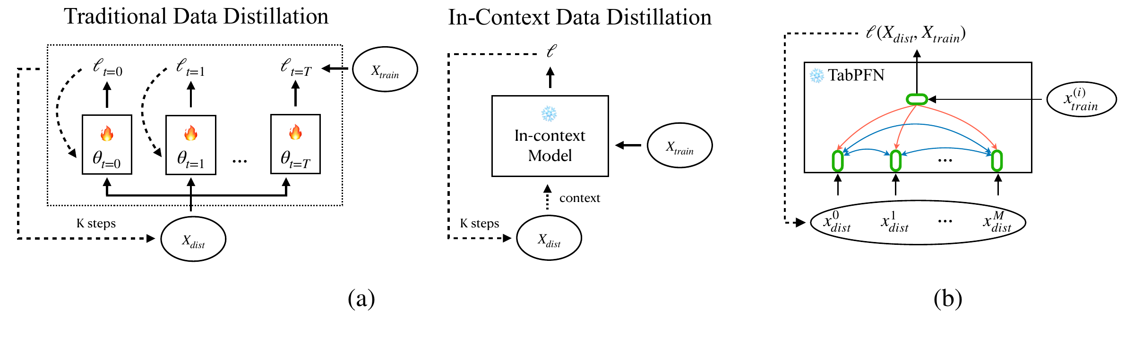
ICD · 모델 대신 context의 특징값 학습
In-Context Data Distillation with TabPFN · ICLR ME-FoMo Workshop 2024
1
작은 합성 context 준비
클래스별 같은 수의 라벨 고정
특징값은 최적화 가능한 변수
2
실제 train 사례를 query로 예측
현재 합성 context + 고정 TabPFN
실제 정답과의 오차 계산
왼쪽 모델 학습을 포함한 증류 / 오른쪽 context 직접 최적화
고정하는 것 모델 가중치 θ, context 라벨 y
3
오차로 context 특징값 수정
바꾸는 것 context의 특징값 X
Gradient를 입력 X까지 전달
가중치 θ를 바꾸지 않고 반복
X ← X − α · ∂Loss/∂X
ICD의 학습 대상은 합성 context의 특징값 · 모델 가중치와 라벨은 고정
04 Context 최적화
9
Notes:
발표 설명
ICD는 in-context data distillation의 약자입니다. 핵심은 무엇을 학습하는지입니다. 일반 증류는 합성 데이터로 모델을 학습한 뒤 그 결과로 합성 데이터를 수정하는 두 겹 최적화가 필요합니다. TabPFN은 context를 읽는 forward 자체가 예측 절차이므로 본체를 학습하는 내부 반복을 생략할 수 있습니다. θ는 고정하고 작은 context의 라벨도 고정한 채 특징 X만 변수로 둡니다. 실제 train의 사례를 query로 넣어 정답 y의 음의 로그확률 loss를 계산하고, gradient로 context X를 업데이트합니다. 수식의 α는 context optimizer 학습률이고 ∂Loss/∂X는 어느 방향으로 context를 움직이면 예측 오류가 줄어드는지를 나타냅니다. Gradient가 모델 연산을 통과한다는 사실과 모델 가중치를 optimizer가 변경한다는 사실은 다릅니다. FIFO나 무작위 선택은 실제 행 ID를 바꾸지만, ICD가 만든 점은 실제 flow 행이 아닌 합성 특징값입니다.
원문 근거
In-Context Data Distillation with TabPFN
ICLR ME-FoMo Workshop, 2024
Figure 2 p.3; §3–4 and Table 1 p.4
https://arxiv.org/abs/2402.06971

Slide 7
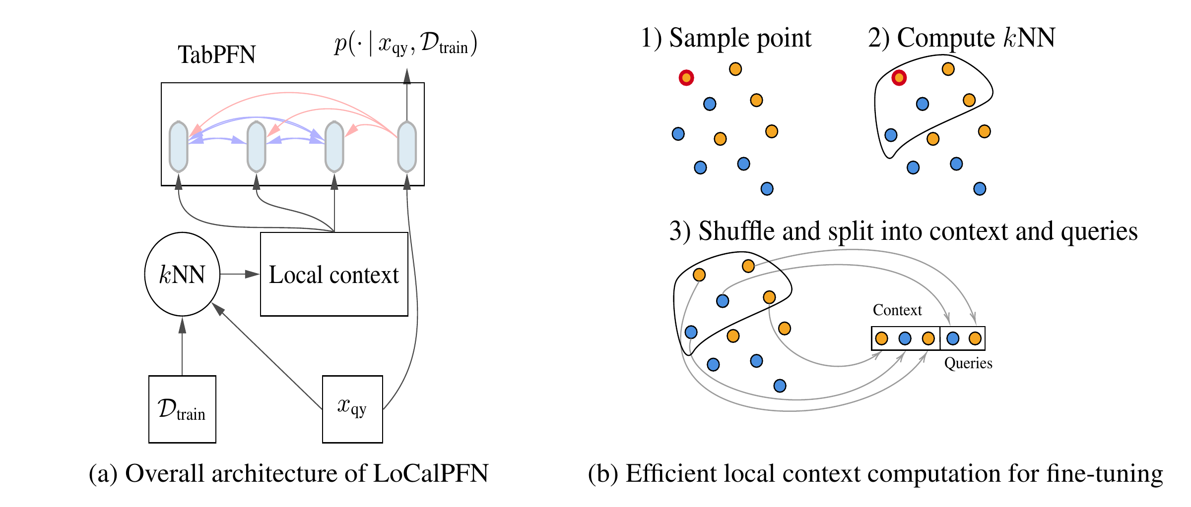
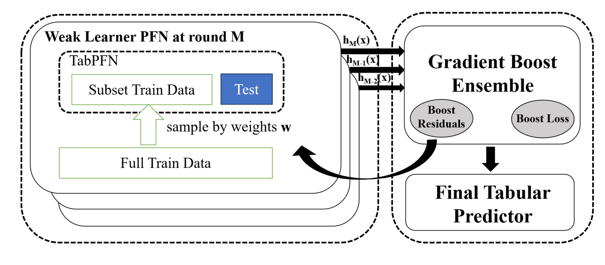
Context 적응 · 지역 검색과 오류 기반 선택
LoCalPFN · NeurIPS 2024
BoostPFN · AISTATS 2025
Query별 이웃 검색과 지역 context를 이용한 FT
오류를 반영한 context 선택과 예측 결합
① Query와 가까운 사례 검색
② 지역 context로 TabPFN 예측
③ 지역 배치로 가중치 FT 추가
① 일부 사례로 PFN 약한 예측기 구성
② 이전 오류에 따라 표본 가중치 변경
③ 여러 예측기의 출력을 결합
참고점 검색 효과와 FT 효과의 분리
참고점 실패 사례를 반영한 expert 구성
LoCalPFN은 검색과 가중치 FT · BoostPFN은 고정 PFN의 context 앙상블
01 모델과 앙상블
2
Notes:
발표 설명
두 논문은 context를 바꾼다는 공통점이 있지만 학습 대상은 다릅니다. LoCalPFN은 현재 query 주변의 이웃으로 context를 구성하고, 그 지역적인 입력 방식에 맞춰 본체 가중치도 fine-tuning합니다. 검색만 사용하면 TabPFN-kNN이며 원래 LoCalPFN과 구별해야 합니다. BoostPFN은 전체 라벨 pool의 일부로 약한 PFN 예측기를 만들고, 오분류에 집중하도록 다음 subset의 표본 가중치를 바꿉니다. PFN 본체를 FT하는 대신 여러 context의 예측을 결합합니다. LoCalPFN의 95개 자료 평균 AUC는 0.908, TabPFN 0.867, XGB 0.892였고, BoostPFN의 5,000개 train 조건 평균 AUC는 0.908, XGB 0.849였습니다. 서로 다른 논문과 프로토콜의 수치를 가로로 비교해서는 안 됩니다. 우리에게는 지역 검색의 효과와 오류를 보완하는 expert 구성을 따로 실험할 근거가 됩니다.
원문 근거
Retrieval & Fine-Tuning for In-Context Tabular Models
NeurIPS, 2024
Figure 3 p.5; Table 1 p.7
https://papers.nips.cc/paper_files/paper/2024/file/c40daf14d7a6469e65116507c21faeb7-Paper-Conference.pdf
Prior-Fitted Networks Scale to Larger Datasets When Treated as Weak Learners
AISTATS, 2025
Figure 1 p.2; §4; Table 3 p.6
https://arxiv.org/abs/2503.01256

Slide 8
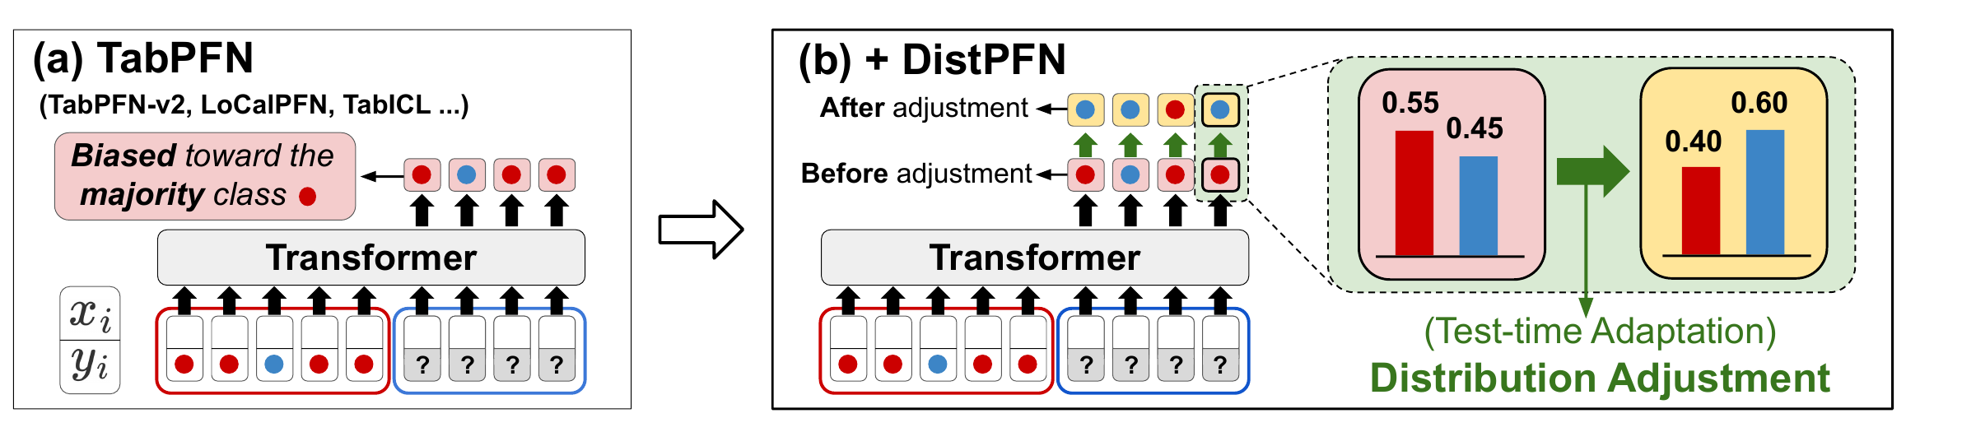
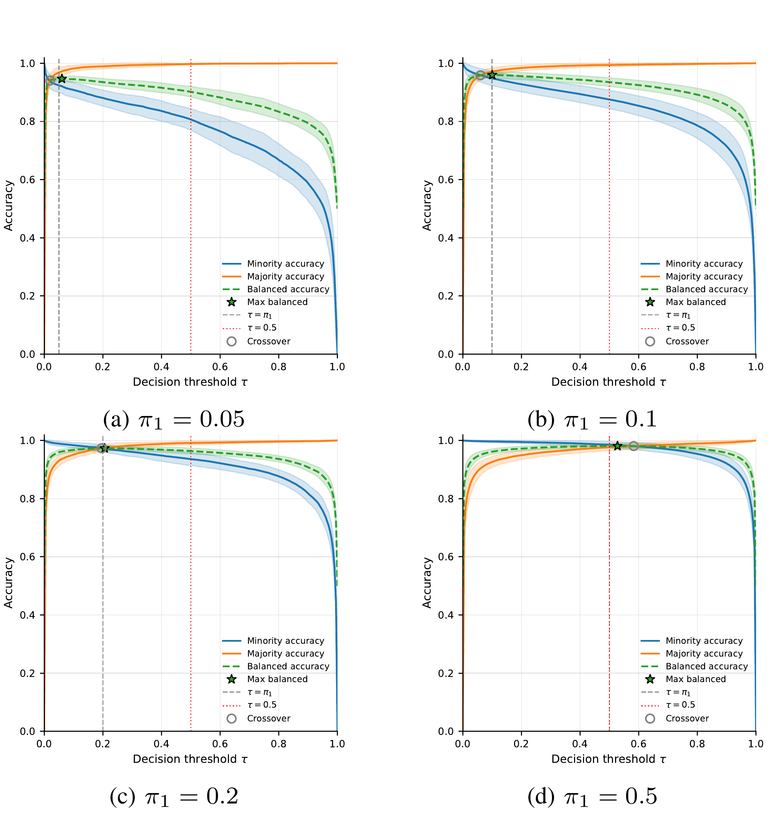
불균형 적응 · 확률 보정과 판정 기준 조절
DistPFN · ICML 2026
클래스 불균형 보정 · ITW 표기 2026
Context 클래스 비율과
예측 분포의 비로 출력 확률 보정
추가 가중치 FT 없음
원문 기본값은 query 배치 평균 분포
임계값에 따른 다수·소수 클래스 정확도 변화
확인 대상
Context와 test의 클래스 비율 차이
비교 대상
임계값 조절 / 다수 클래스 축소
우리 연구 prior 편향과 특징 구분 실패를 분리한 대조 실험
분포 보정의 이득은 클래스별 precision·recall과 정상 오탐으로 확인
01 모델과 앙상블
4
Notes:
발표 설명
소수 공격이 약한 이유를 모두 context 개수 부족으로 볼 수는 없습니다. DistPFN은 context의 클래스 prior와 예측 분포를 이용해 출력 확률을 보정합니다. 본체 FT가 필요하지 않으며, 원문 기본 실험은 개별 query가 아니라 query 배치 평균 분포를 보정 계수에 사용했습니다. 253개 분류 자료에서 label shift 강도 β=2일 때 TabPFN-v2 accuracy 0.759가 DistPFN 0.783으로 높아졌습니다. 오른쪽 연구는 이진분류 11개 자료에서 임계값 조절과 downsampling을 비교했습니다. 균형 test의 평균 balanced accuracy는 무보정 0.710, 임계값 0.793, downsampling 0.779였습니다. 이 결과를 다중 공격의 자연 빈도 test에 그대로 옮길 수는 없습니다. 우리에게는 prior가 문제인지 특징의 구분이 문제인지 나누는 대조군이며, 정상 오탐이 함께 늘지 않는지도 봐야 합니다.
원문 근거
Mitigating Label Shift in Tabular In-Context Learning via Test-Time Posterior Adjustment
ICML, 2026
Figure 4 p.4; Algorithm 1 p.5; Table 5 p.6
https://arxiv.org/abs/2605.04363
Correcting Class Imbalance in Prior-Data Fitted Networks for Tabular Classification
ITW 표기 원고, 2026
Figure 4 p.4; Table II p.5
https://arxiv.org/abs/2605.21742

Slide 9
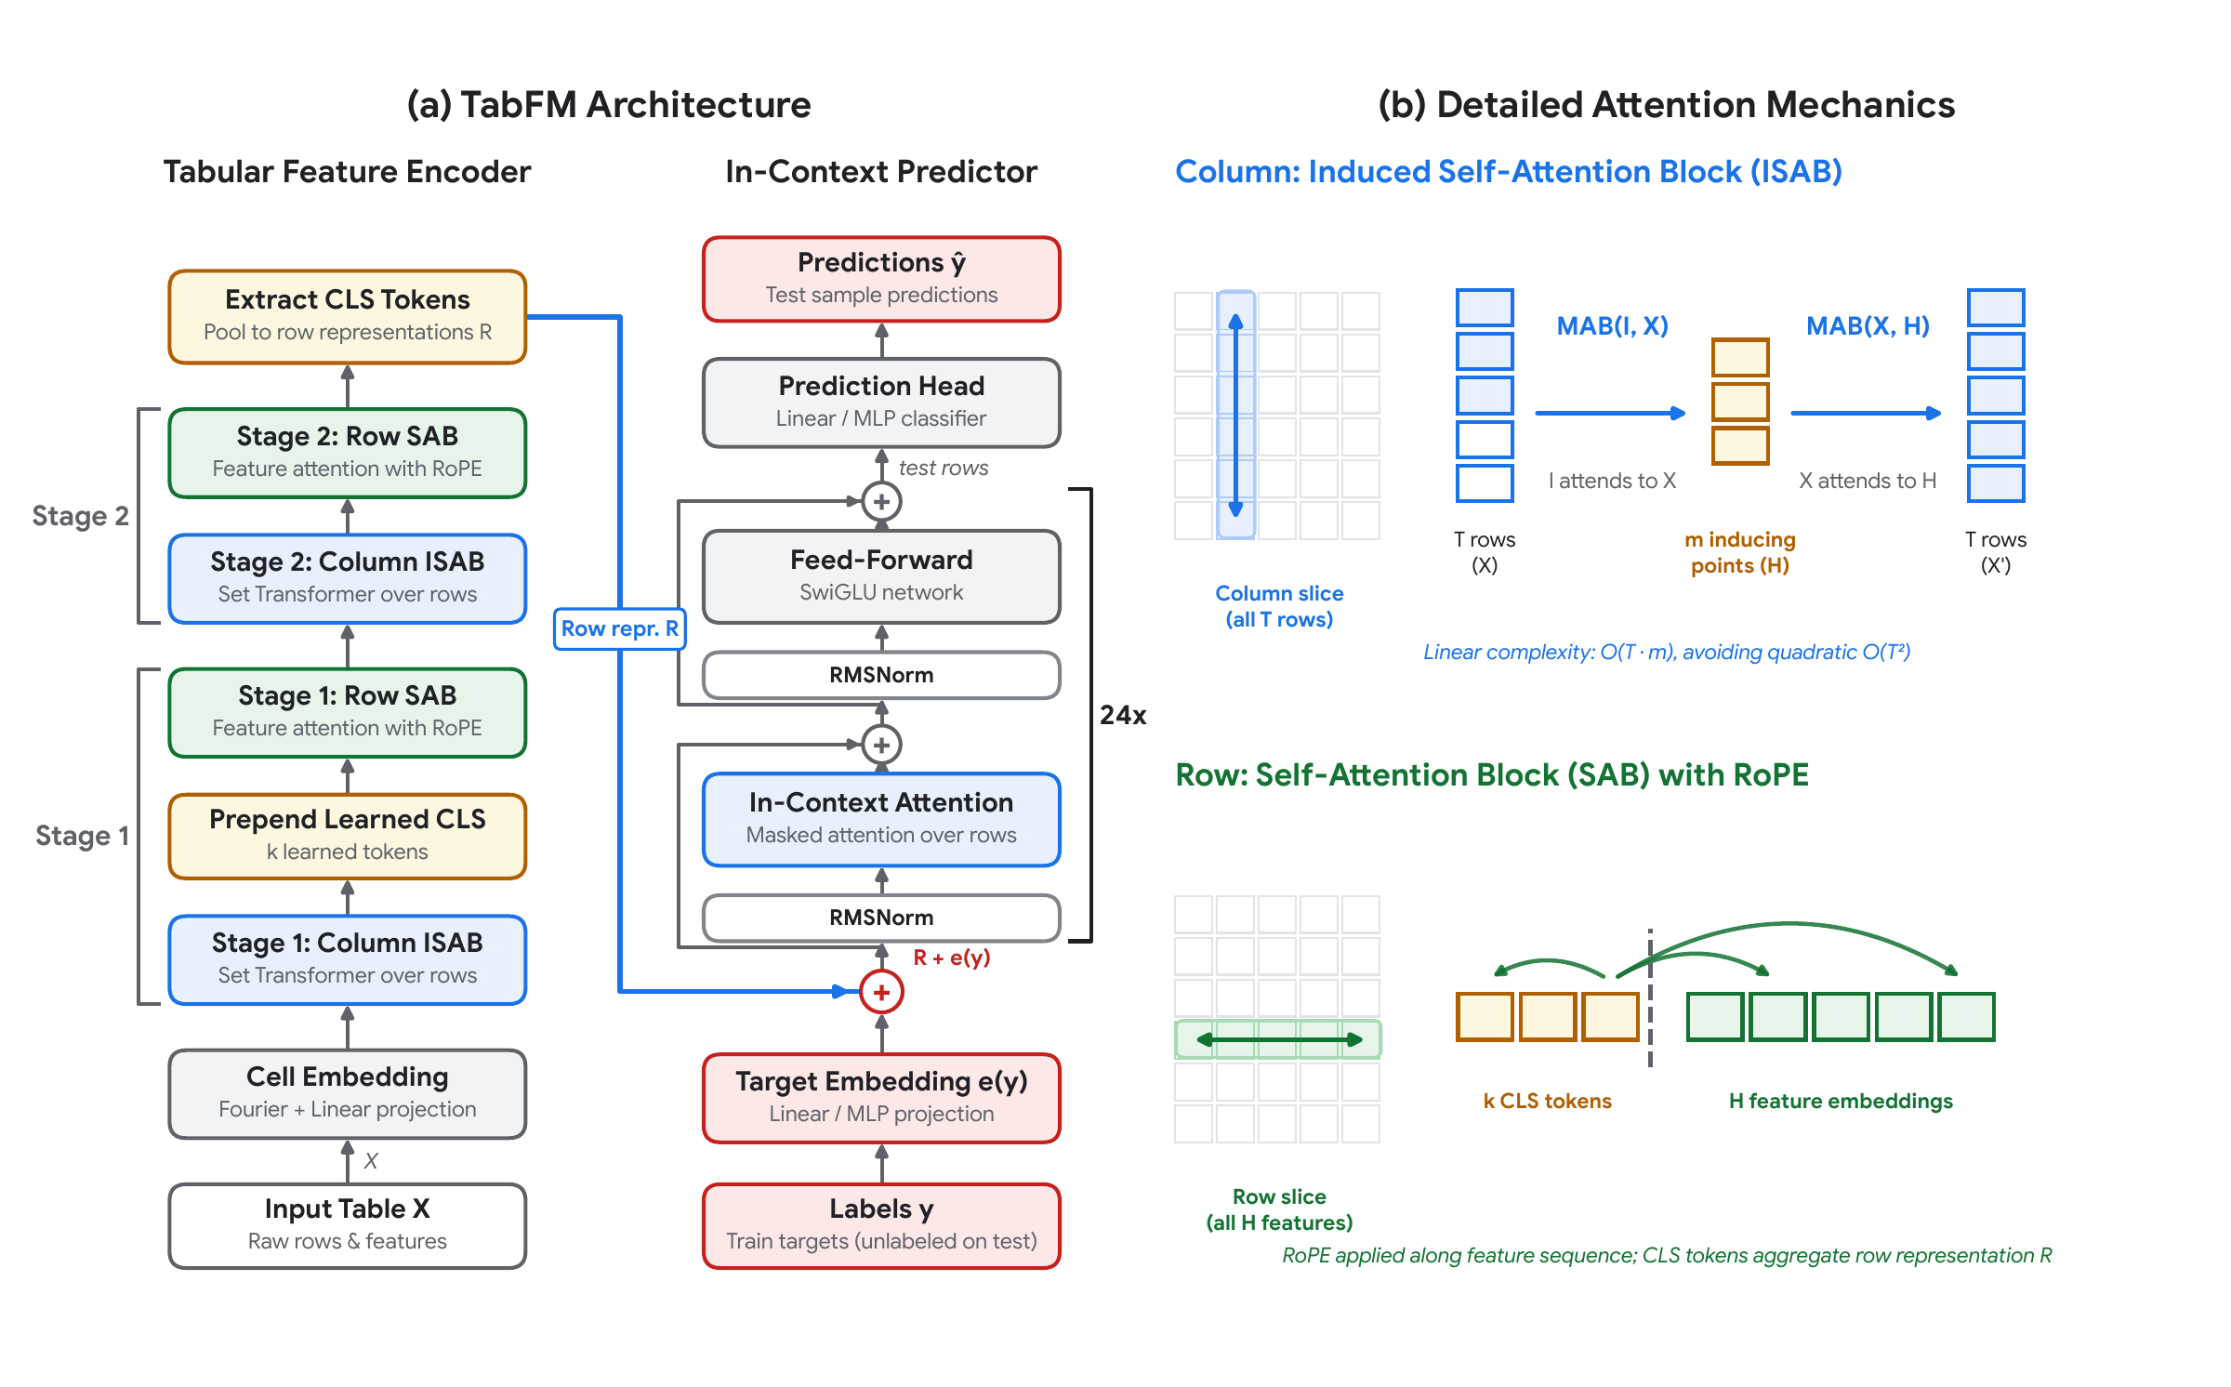
TabFM+ · 같은 모델의 여러 입력 view 결합
TabFM: A Zero-Shot Foundation Model for Tabular Data · arXiv 2026
1
같은 모델에 다른 입력 view 제공
특징 변환·순열·교차 특징 등
32개 view에서 반복 예측
2
Validation으로 결합 가중치 학습
비음수 최소제곱으로 가중치 선택
학습 가중치 75% + 균등 가중치 25%
3
결합 확률의 사후 보정
셀 표현 → 행 표현 → context 기반 예측
본체 가중치는 고정
결합·보정에는 validation 라벨 사용
TabFM+ = 고정 TabFM + 입력 view 앙상블
여러 예측을 얻는 비용과 결합기를 학습할 validation 라벨까지 비교에 포함
01 모델과 앙상블
3
Notes:
발표 설명
TabFM은 TabPFN의 버전명이 아니라 별도 사전학습 모델입니다. 그림은 TabFM 기본 모델 구조로, 셀을 표현하고 행을 요약한 뒤 context와 query 관계로 예측합니다. TabFM+는 이 그림의 모델을 32개의 변환된 입력 view에 반복 적용하는 확장입니다. 여러 독립 모델을 새로 사전학습하는 방식은 아닙니다. Validation 정답으로 비음수 최소제곱 결합 가중치를 구하고, 75%의 학습 가중치와 25%의 균등 가중치를 혼합한 뒤 분류 확률을 보정합니다. 원문은 TabArena 51개 과제에서 TabFM+의 개선을 보고했습니다. 우리 연구가 참고할 부분은 서로 다른 관점의 입력이 상호 보완 오류를 만드는지입니다. 다만 본체가 고정돼 있다는 사실이 결합기 학습과 라벨 비용도 없다는 뜻은 아닙니다.
원문 근거
TabFM: A Zero-Shot Foundation Model for Tabular Data
arXiv, 2026
Figure 2 p.2; §4 and implementation appendix
https://arxiv.org/abs/2609.37959

Slide 10
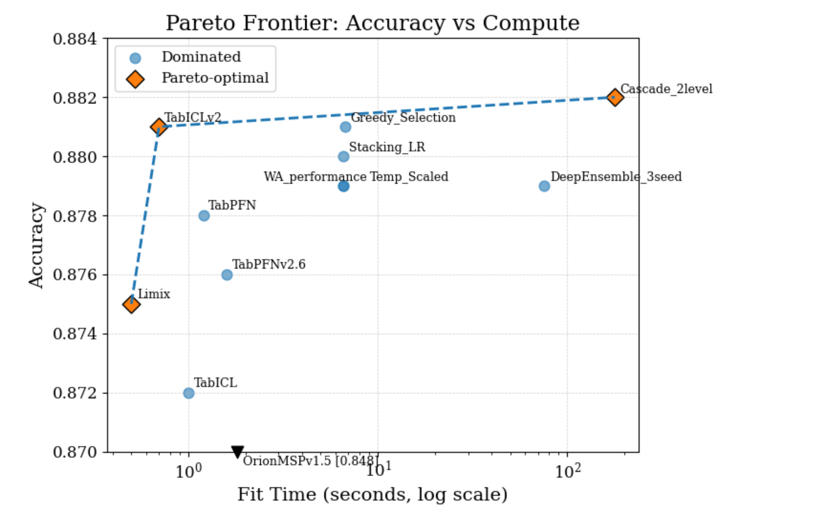
앙상블 설계 · 모델 수보다 오류의 상호 보완
Ensembling Tabular Foundation Models · arXiv 2026
1
같은 오분류의 반복 여부 확인
Expert를 늘려도 같은 사례를 틀리면
복구 가능한 오류의 증가 제한
2
결합기보다 oracle 여지부터 확인
어느 expert라도 맞힌 사례의 상한과
단일 모델의 차이 비교
3
이득이 있을 때 선택·보정 개선
153개 분류 과제 · 평균 정확도와 준비 비용
정답으로 고친 사례와 새 오분류 분리
같은 라벨·보존량·추론 예산으로 비교
IoT 포렌식 응용 PFN 선별 → 트리 앙상블
개별 모델 점수와 전체 pipeline 효과의 구분
단일 expert의 구분 능력과 결합 정책의 효과를 분리한 검증 필요
01 모델과 앙상블
5
Notes:
발표 설명
앙상블 논문은 강한 TFM 6개와 결합 전략 6개를 153개 자료에서 평가했습니다. 그림의 오른쪽으로 갈수록 비용이 크고 위로 갈수록 정확도가 높습니다. 저자들은 높은 오류 유사성과 일부 결합기의 확률 보정 저하를 관찰했습니다. 이는 모든 앙상블이 무의미하다는 결론은 아닙니다. 우리 모델에서는 먼저 어느 expert라도 맞힌 사례를 선택할 수 있다고 가정한 oracle 상한을 봐야 합니다. 그 상한조차 Global과 비슷하면 결합기를 더 복잡하게 만들기보다 expert context나 표현을 바꿀 필요가 있습니다. 상한의 여지가 크면 실제 선택기가 왜 그 수정을 놓치는지 분석합니다. ToN-IoT 장치 telemetry의 포렌식 응용도 PFN 선별 뒤 트리 앙상블 구조를 제안했지만, 개별 모델의 점수와 전체 cascade의 이득은 구분해야 합니다. 현재 제안 모델의 성능을 향상하려면 이 두 효과를 분리하는 진단이 우선입니다.
원문 근거
Ensembling Tabular Foundation Models — A Diversity Ceiling And A Calibration Trap
arXiv, 2026
§3–5, Figure 1 p.5
https://arxiv.org/abs/2605.18696
Optimizing IoT Intrusion Detection with Tabular Foundation Models for Smart City Forensics
arXiv, 2026
Figure 1 p.5; Tables 2–3 p.7
https://arxiv.org/abs/2604.11394

Slide 11
ICD의 적용 조건 · 확보 라벨과 보존 예산
원문 실험 큰 라벨 집합 → 1,000개 context
1
압축에 쓴 라벨 수와 보관량 구분
48개 표 분류 과제 · 전체 2,000∼200,000행
Train / validation / test = 80 / 10 / 10
큰 train 전체로 context를 최적화
Context 1,000개 ≠ 확보 라벨 1,000개
F1 중앙값 (%)
튜닝 XGB
92.1
2
반복 최적화 비용까지 포함
Context 증류 + validation 선택
최종 cache 준비 + query 추론
TabPFN + ICD
89.9
기본 XGB
89.3
3
우리 연구의 적용 순서
무작위 TabPFN
84.4
극소수 신규 라벨의 단계 평가부터
라벨 이력 증가 시 압축 방법 비교
0
100
같은 48개 자료의 중앙값 · IDS Macro-F1과 별개
현재는 소수 라벨의 활용부터 검증 · 큰 라벨 이력의 압축은 다음 연구 질문
04 Context 최적화
10
Notes:
발표 설명
ICD의 실험은 실제 라벨이 극소량인 상황이 아니라 큰 라벨 train을 작은 context로 압축하는 상황입니다. 48개 자료는 전체 2,000개에서 200,000개였고 80/10/10으로 나눴습니다. 최종 context는 총 1,000개지만 그 점들을 최적화할 때 큰 train의 라벨을 계속 사용했습니다. 표의 F1 중앙값은 튜닝 XGB 92.1%, ICD 89.9%, 기본 XGB 89.3%, 무작위 TabPFN 84.4%입니다. ICD가 기본 PFN을 개선했지만 튜닝 XGB를 넘지는 못했습니다. F1 정의와 데이터 집계가 우리 IDS Macro-F1과 같다고 가정하지 않습니다. 작은 context만 보고 라벨 효율이 높다고 주장하면 확보한 정보량을 숨기게 됩니다. 현재 우리의 후속 질문은 실제 새 공격 라벨이 2–5개뿐일 때 정상·기존 공격과 함께 구분할 수 있는지입니다. 큰 라벨 이력이 쌓이면 동일 원본 pool과 보존 예산에서 실제 행 선택과 합성 증류를 비교할 수 있습니다. 이번 슬라이드는 그 연구 순서를 설명하며 새 실험 또는 모델 변경을 확정하지 않습니다.
원문 근거
In-Context Data Distillation with TabPFN
ICLR ME-FoMo Workshop, 2024
Figure 2 p.3; §3–4 and Table 1 p.4
https://arxiv.org/abs/2402.06971

